Slide 1
Léčivé rostliny
Přednášející: Mgr. Jiří Šibor, Ph.D.

Slide 2
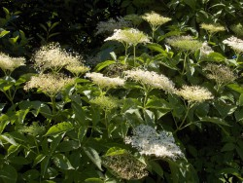
Bez černý
Zpracovala: Bc. Jana Vítková
Notes:
Zpracovala: Bc. Jana Vítková

Slide 3
Bez černý – vzhled
Černý bez (Sambucus nigra) je rozložitý keř původem z Kavkazu. Má podlouhlé, vejčité listy a kvete od května do června. Květy v podobě trsů drobných žlutobílých kvítků mají intenzívní vůni. Plody jsou černé kuličky velikosti 3-6 mm a zrají v srpnu. Tento keř lze u nás běžně najít na okrajích cest, v lese, podél řek a potoků, v zahradách.

Slide 4
Co bez černý obsahuje.
Bez černý má řadu léčivých účinků. K přípravě léčivých směsí se používají všechny části keře, i kořen. Květy obsahují vitamin C, kyselinu jablečnou, octovou a valerovou, dále silice, třísloviny glykosidy a slizy. Plody obsahují také vitamin C, vitamin A a vitaminy skupiny B, kyselinu panthotenovou, kyseliny, cukry, pekti. V listech se nachází pryskyřice, vápník, glykosidy, sambunigrin, sambucin.

Slide 5
Léčivé účinky bezu
Černý bez působí proti skleróze a regeneruje jaterní buňky a napomáhá tak detoxikaci organismu. Sirup a čaj z květů bezu se užívá při nachlazení, angíně, pomáhá na horečku, kašel a chrapot, jelikož uvolňuje dýchací cesty a usnadňuje vykašlávání. Mladé výhonky ve formě obkladu se používají při dně, revmatismu a onemocnění šlach. Odvary a koupele z bezu využijeme také při migrénách, svalových bolestech a ischiatických bolestech.

Slide 6
Které části černého bezu jsou léčivé?
Odpověď zní: všechny. Tento keř se dá pro léčebné účely využít opravdu celý, jak mladé jarní výhony, tak květy, kůra, listy i kořen s nejvyšší koncentrací účinných látek. Nejjednodušší je pro nás však jistě sběr květů a plodů, popřípadě listů.

Slide 7
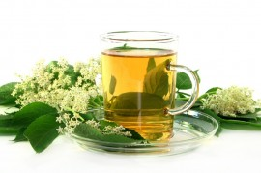
Květy a tepelně upravené zralé plody jsou naopak nejvhodnější k vnitřnímu užívání. Můžeme z nich vyrobit různé sirupy a limonády, nebo z nich připravovat čaj. Květy se dají dokonce upravit jako polévka, nebo smažit jako lívance. Z plodů se dříve běžně vyráběla povidla a protlaky, dají se přidávat i do džemů a ovocných dření, nebo z nich lze vyrobit výborný bezinkový likér a bezinkové víno. Listy se tradičně používaly hlavně pro léčbu kloubních potíží jako obklady na postižené partie, podobně jako kořeny, z nichž se vyrábějí výtažky a odvary.

Slide 8
Zdravotní rizika černého bezu
Kůra a listy se v minulosti občas doporučovaly zevně k obkladům při revmatismu a jako protikřečový prostředek. Odvar z listů hubí hmyz. Listy a kůra jsou však v některých pramenech uváděny jako poněkud jedovaté; vzhledem k tomu, že obsahují silné účinné látky glykosid sambucinigrin a alkaloid sambucin, nelze doporučit jejich vnitřní užívání.

Slide 9
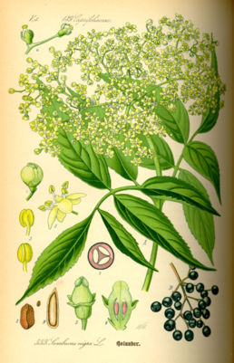
Otravy po požití listí nebo kůry se projevují silným zvracením, průjmem, nechutenstvím a celkovou slabostí. Podobné příznaky se mohou dostavit i po požití většího množství syrových plodů.

Slide 10

Děkuji za pozornost

